Slide 1
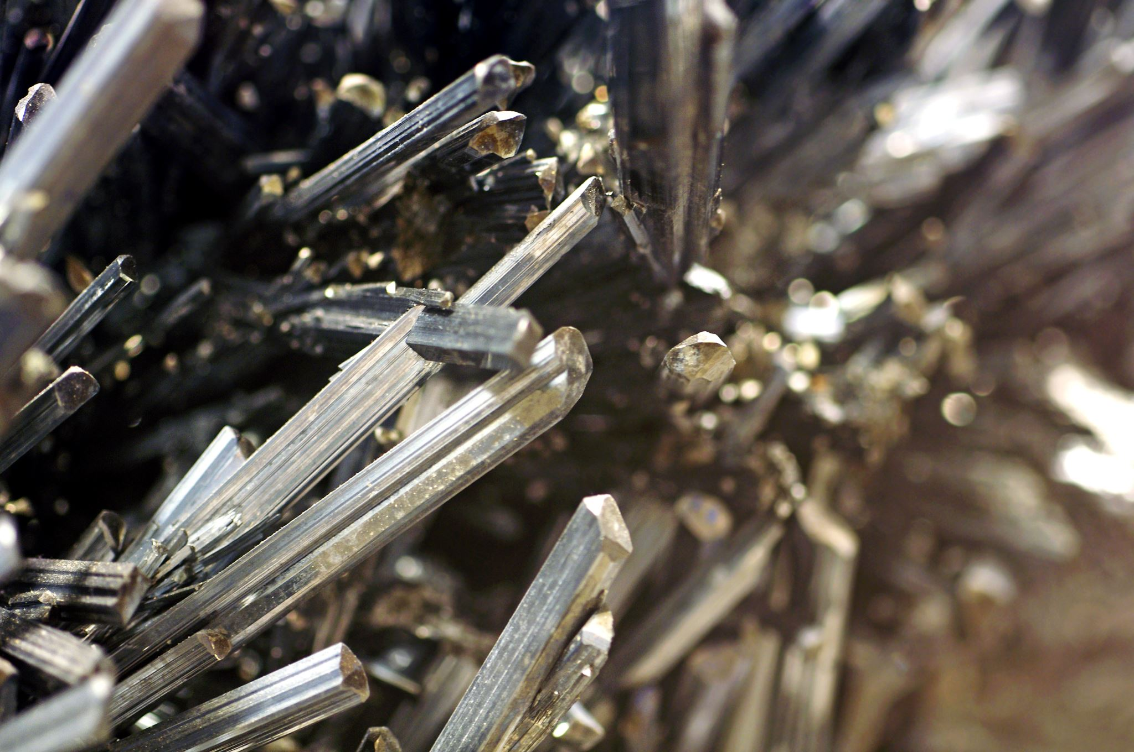
Aleación de Níquel Cromo

Slide 2

“Es la combinación de dos metales”
Notes:
Es la combinación de dos o mas metales para la creación de una mescla homogénea que mejora ciertas propiedades de cada uno de los componentes de esta mescla.

Slide 3
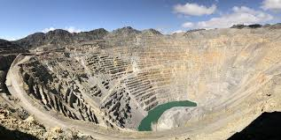
Notes:
No estaría encontrando nada sobre la fabricación en sí, pero si descubrí que se suele extraer el níquel en minas de cielo abierto y que “sale” con otros minerales como el cobre y el hierro. Para separarlo de estos otros materiales se los trituran, se los pasan por imanes (para separar el hierro) y se lo somete a procesos de decantación (separar el níquel del cobre). Después supongo que la aleación de níquel cromo tendrá un proceso similar a la de otros materiales para su fabricación.

Slide 4
80% Níquel
20% Cromo
Notes:
La aleación está compuesta de un 80% de níquel y un 20% de cromo (existen variantes).

Slide 5

Propiedades físicas:
Notes:
Propiedades físicas:

Slide 6
Es parecido al acero inoxidable
Notes:
Propiedades ópticas: Es parecido al acero inoxidable

Slide 7
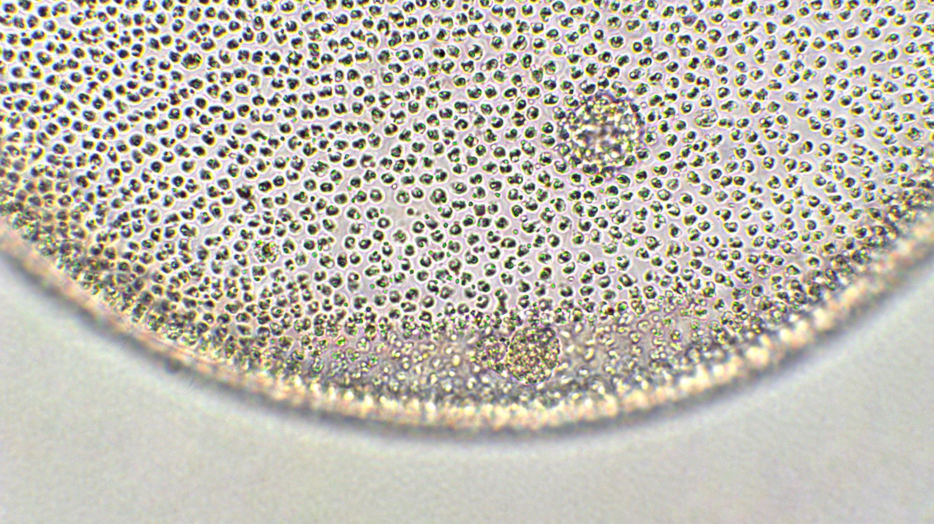
Densidad: 8,4 g/cm3
Notes:
Densidad: 8,4 g/cm3 (bastante poco en comparación elementos de transición)

Slide 8

Resistividad: (20°c)
1.09+/-0.05(diámetro <0.5mm)
1,13+/-0,05 (diámetro: 0,50-3,00 mm)
1,14+/-0,05 (diámetro: >3,0 mm)
Notes:
Propiedades eléctricas
Resistividad: (20°c)
1.09+/-0.05(diámetro <0.5mm)
1,13+/-0,05 (diámetro: 0,50-3,00 mm)
1,14+/-0,05 (diámetro: >3,0 mm)
Si bien no es la mejor es útil que se mantiene estable con el aumento de la sección.

Slide 9
Conductividad térmica: 60.3KJ/m.h.°c
Notes:
Conductividad térmica: 60.3KJ/m.h.°c
Es mucha para ser un aislante, pero poca en comparación con la del aluminio o el cobre, es similar a la del hierro o algunos aceros inoxidables, similar a la de aleaciones mas comunes.

Slide 10

Propiedades químicas:
Notes:
Propiedades químicas:

Slide 11

Resistencia a la oxidación y corrosión
Notes:
Resistencia a la oxidación y corrosión: Es alta a temperaturas altas y normales, salvo en atmósferas con azufre.

Slide 12

Propiedades mecánicas
Notes:
Propiedades mecánicas:

Slide 13

Alta resistencia mecánica
Notes:
Alta resistencia mecánica en todo su rango de temperaturas de uso.

Slide 14
Permanece dúctil
Notes:
Permanece dúctil (calculo que también maleable) después de un uso intensivo.

Slide 15
Dureza: 180Hv
Notes:
Dureza: 180Hv (es bastante en comparación del aluminio o el cobre, similar al acero suave, pero se queda muy atrás de un acero endurecido por mucho).

Slide 16

Alargamiento a la ruptura:30%
Notes:
Alargamiento a la ruptura:30%

Slide 17
Límite de elasticidad: 420N/mm²
Notes:
Límite de elasticidad: 420N/mm²(esta de la mitad de la tabla para arriba)

Slide 18

Resistencia a la fluencia:
800°c=15N/mm²
1000°c=4N/mm²
Notes:
Resistencia a la fluencia:
800°c=15N/mm²
1000°c=4N/mm²

Slide 19
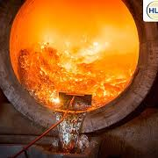
Punto de fusión 1400°c
Punto de trabajo máximo 1200°c
Notes:
Tiene puntos de fusión de 1400°c y una temperatura de trabajo máxima de unos 1200°c

Slide 20

Aplicaciones:
Notes:
Usos de la aleación

Slide 21
Industria Aero espacial
Horno de fundición
Cohetes

Slide 22


Slide 23
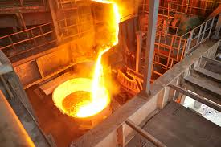
Notes:
Debido a su altísimo costo (el níquel vale unos 16000 pesos argentinos por kilo y el cromo es muchísimo mas caro) se lo usa en aplicaciones muy específicas.

Slide 24
Muchas gracias por escuchar

